Slide 1
壁纸销售系统的设计与实现
毕业答辩
答辩人：
李小龙
指导老师：
张炳

Slide 2
一、选题依据，意义
二、需求分析
三、项目设计
四、项目实现
CONTENTS
五、致谢

Slide 3
选题依据、意义
“
1.中国目前壁纸销售主要以实体店为主，租金昂贵，装修价格昂贵，需要不断更新，效果显示少，分类繁琐，搜索速度慢，只能销售本地及周边地区，这些都严重影响了壁纸的销售。
2.壁纸销售系统可以解决传统壁纸销售的痛点，零租金，消除装修的时间和金钱，不需要太多的职员，成本将下降，一个关键的类别查询，想要看看有什么比较方便，在线显示效果，效果明显，壁纸的销售范围更广。
”

Slide 4
需求分析
网上购物与传统购物都有着很大的发展，网上特卖，专卖也越来越多。

Slide 5
需求概述
比较 | 店铺购买 | 网上特卖
购物场所 | 实体店，或者商场 | 浏览器或者手机
购物时间 | 花费大量时间 | 随时随地
支付方式 | 现金或者刷卡 | 网上支付
支付安全性 | 现金安全，银行卡的密码安全性 | 基本上很安全
商品信息 | 很直观，但是商品之间难以比较 | 无法看到实例，只能看图片
产品价格 | 成本高所以价格相对较高 | 低廉很多
影像用户的主要因素 | 装修环境，有无大品牌，商品价格，售后环境，服务人员的素质 | 店铺页面的美观程度，商品的种类，数量，店铺的信誉度
店铺购买与网上特卖比较表

Slide 6
我们可以总结出消费者对于壁纸销售系统有如下要求：
1、随时随地可以使用，而且不需要培训就可以熟练掌握基本的购物流程。
2、界面要简洁但不要简单，在应有功能尽有的基础上，美观，效率高，加载快。搜索功能要强大。
3、安全性能高，保障支付的安全性。
4、完善客服的服务态度，保障售后服务的辅助性。

Slide 7
功能需求分析
序号 | 用户类别 | 特点和权限
1 | 游客 | 浏览商城信息 查看商品信息
2 | 注册用户 | 浏览商城信息 查看商品信息 个人资料的增添，更新、查询 购物车的增添，更新、查询 订单提交 发表评论
3 | 店家 | 店家信息的添加、修改、删除、查询 商品的添加、修改、删除、查询 订单的查看 发表评论
4 | 管理员 | 用户个人信息管理 店家信息管理 订单管理 评论管理

Slide 8
项目设计
1、功能模块设计
2、总体设计
3、数据库设计

Slide 9
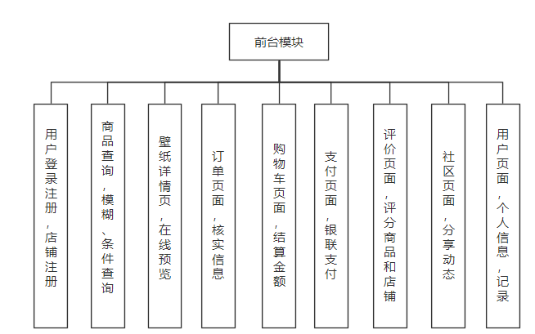
1、功能模块设计
前台功能模块

Slide 10
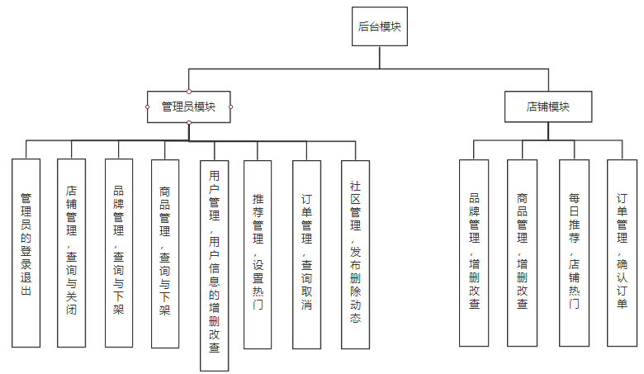
1、功能模块设计
后台功能模块图

Slide 11
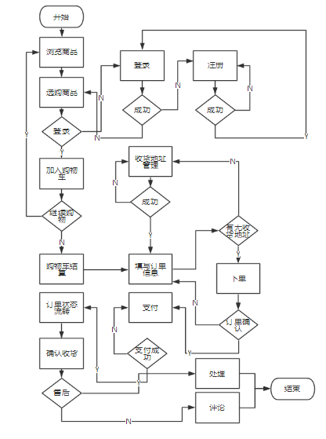
2、总体设计
流程图

Slide 12
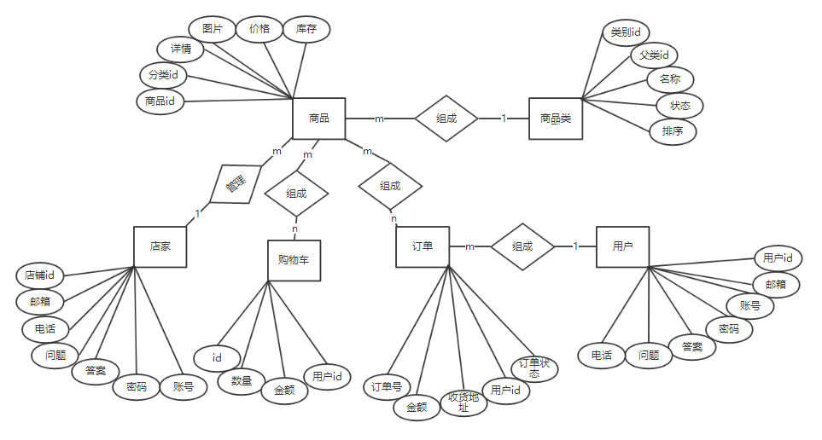
3、数据库设计
E-R图

Slide 13
含义 | 字段名 | 类型 | 长度 | 是否空 | 主键 | 备注
用户id | id | int | 11 | 否 | 是
用户名 | username | varchar | 50 | 否 | 否
密码 | password | varchar | 50 | 否 | 否 | MD5加密
邮箱 | email | varchar | 50 | 是 | 否
电话 | phone | varchar | 20 | 是 | 否
问题 | question | varchar | 100 | 是 | 否
答案 | answer | varchar | 100 | 是 | 否
角色 | role | int | 4 | 否 | 否 | 管理员 用户 商家
创建时间 | creat_time | datetime | 18 | 否 | 否
更新时间 | update_time | datetime | 18 | 否 | 否
用
户
表

Slide 14
含义 | 字段名 | 类型 | 长度 | 是否空 | 主键 | 备注
商品id | id | int | 11 | 否 | 是
分类id | category_id | int | 11 | 否 | 否
商品名称 | name | varchar | 100 | 否 | 否
副标题 | subtitle | varchar | 200 | 是 | 否
主图地址 | main_image | varchar | 500 | 是 | 否
图片地址 | sub_images | varchar | 500 | 是 | 否
商品详情 | answer | varchar | 500 | 是 | 否
价格 | price | Decimal | 20 | 否 | 否
库存数量 | stock | int | 11 | 否 | 否
库存状态 | status | int | 6 | 否 | 否 | 在售 下架 删除
创建时间 | creat_time | datetime | 18 | 否 | 否
更新时间 | update_time | datetime | 18 | 否 | 否
商品
表

Slide 15
含义 | 字段名 | 类型 | 长度 | 是否空 | 主键 | 备注
订单子表id | id | int | 11 | 否 | 是
订单号 | order_no | int | 20 | 否 | 否
用户id | user_id | int | 11 | 否 | 否
商品id | product_id | int | 11 | 是 | 否
商品名称 | product_name | varchar | 100 | 是 | 否
商品图片 | product_image | varchar | 500 | 是 | 否
商品单价 | current_unit_price | Decimal | 20 | 是 | 否
购买数量 | quantity | int | 10 | 是 | 否
壁纸总价 | total_price | decimal | 20 | 是 | 否
创建时间 | creat_time | datetime | 18 | 否 | 否
更新时间 | update_time | datetime | 18 | 否 | 否
订单详情表

Slide 16
项目实现
1、前台页面
2、后台管理页面

Slide 17
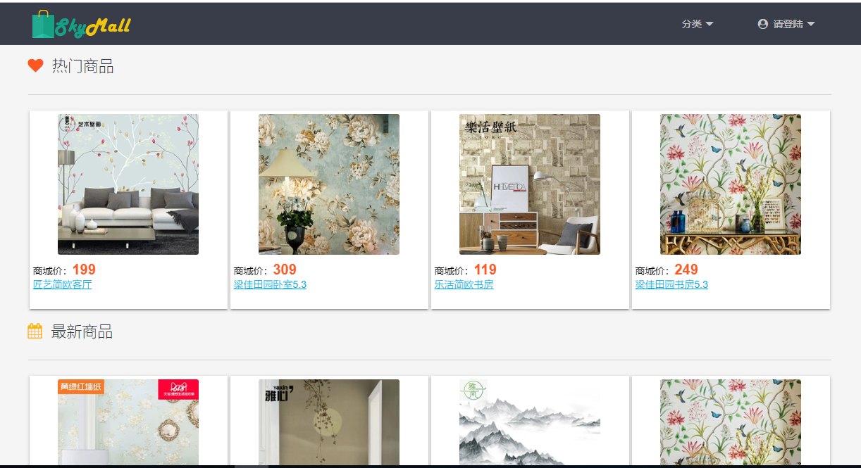
主页

Slide 18
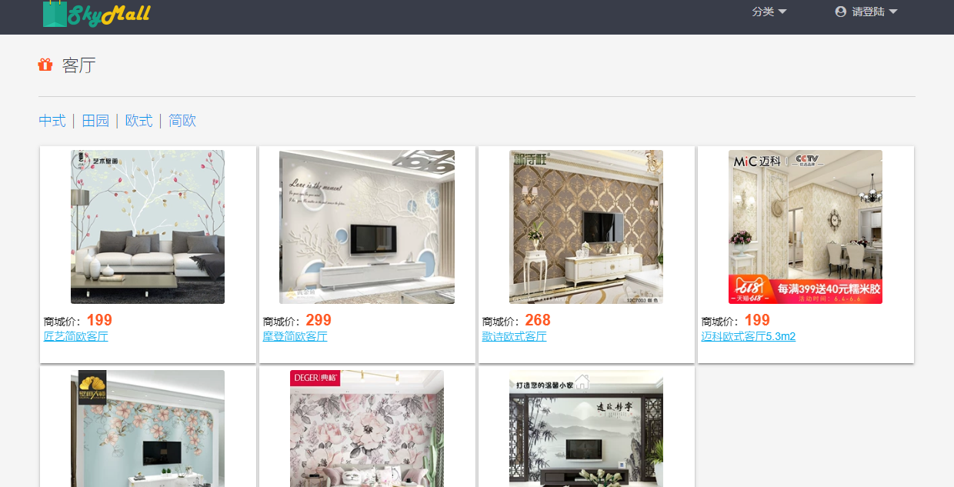
商品分类页面

Slide 19
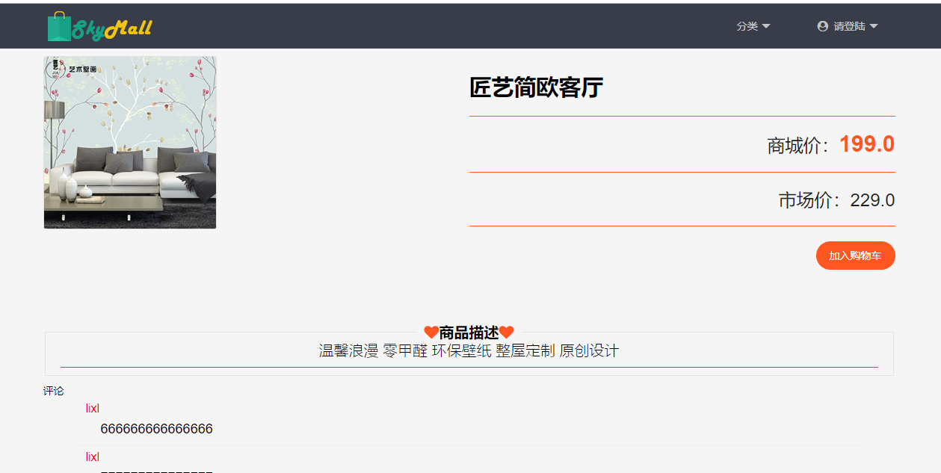
产品详情页面

Slide 20
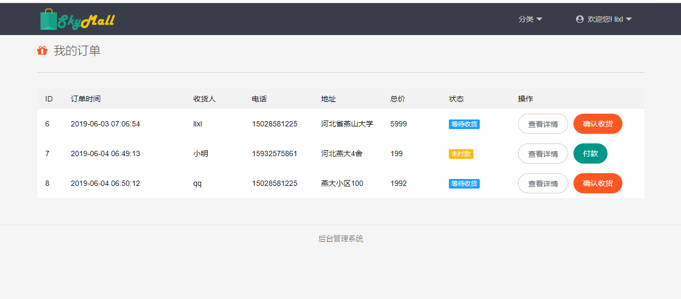
订单页面

Slide 21
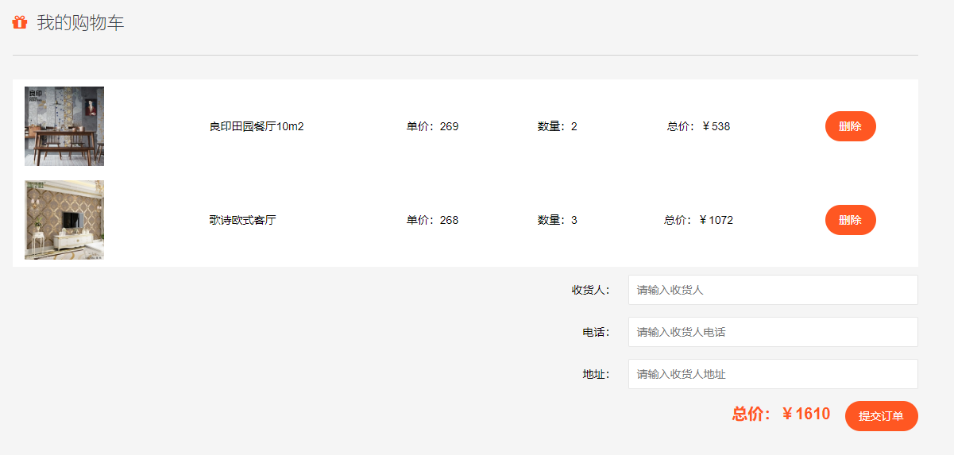
购物车页面

Slide 22
项目实现
1、前台页面
2、后台管理页面

Slide 23
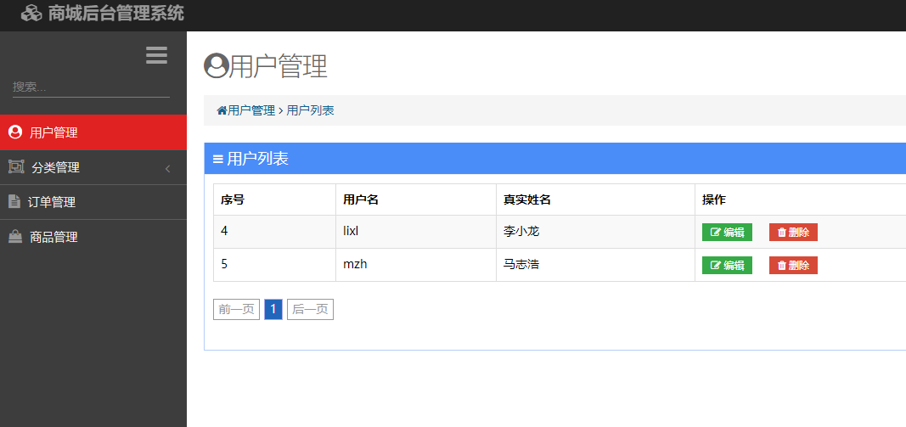
购物车页面

Slide 24
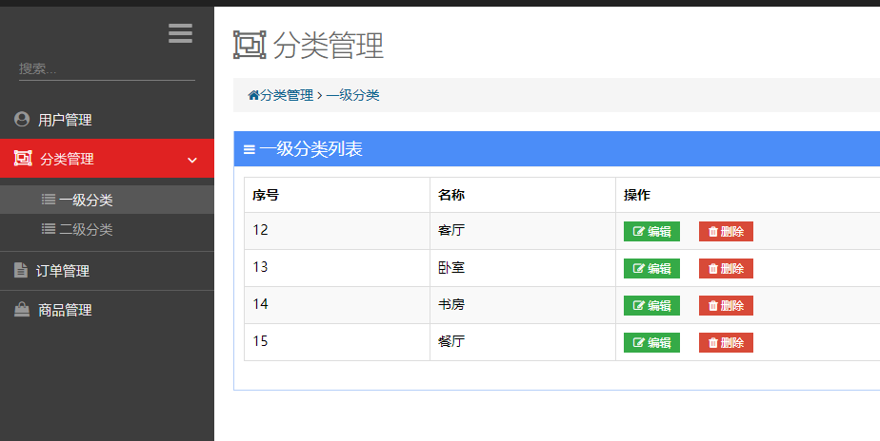
购物车页面

Slide 25
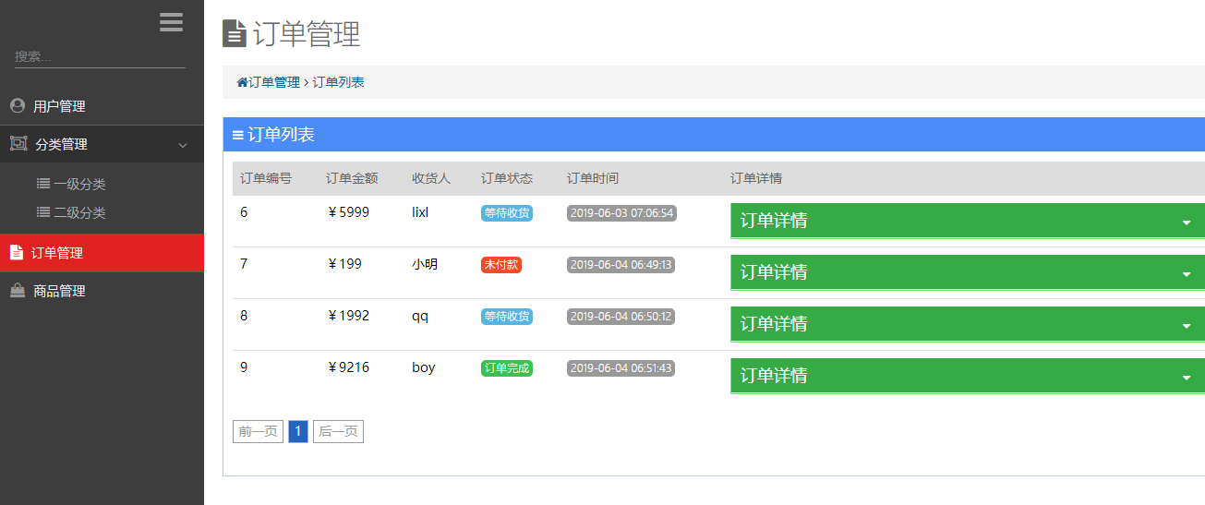
购物车页面

Slide 26
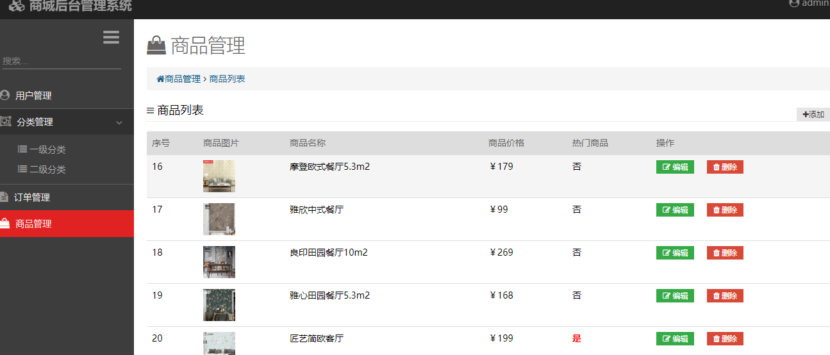
购物车页面

Slide 27
致谢
首先要感谢的是我的导师张炳老师，在论文的完成过程工作中，张老师用心地提出了意见和修改建议，监督了整篇论文的顺利完成。
其次要感谢论文评审过程中的三位评审老师，在你们的审阅和监督下，在你们的意见和建议之下，论文中的不足与问题才能更好地改进，更好地完成。
最后，感谢燕大！我，在这里成长。

Slide 28
THANKS
答辩人：
李小龙
指导老师：
张炳

